Slide 1
WIFI培训
中安永恒
2011.3.16

Slide 2
无线局域网 - WLAN
什么是WLAN？
无线局域网的缩写，指采用802.11无线技术进行互连的一组计算机和相关设备。也称为WLAN
无线局域网（Wireless Local Area Network，即WLAN）是指以无线信道作传输媒介的计算机局域网，是有线联网方式的重要补充和延伸，并逐渐成为计算机网络中一个至关重要的组成部分，广泛适用于需要可移动数据处理或无法进行物理传输介质布线的领域。随着IEEE802.11无线网络标准的制定与发展，使无线网络技术更加成熟与完善。并已成功的广泛应用于众多行业，如金融证券、教育、大型企业、工矿港口、政府机关、酒店、机场、军队等。产品主要包括：无线接入点、无限网卡、无线路由器、无线网关、无线网桥等。

Slide 3
什么是Wi-Fi（WiFi）？
WiFi的全称是Wireless Fidelity，又叫802.11b标准，是IEEE定义的一个无线网络通信的工业标准。该技术使用的使2.4GHz附近的频段，该频段目前尚属没用许可的无线频段(在2.4GHz及5GHz频段上免许可)。最高带宽为11 Mbps，在信号较弱或有干扰的情况下，带宽可调整为5.5Mbps、2Mbps和1Mbps；其主要特性为：速度快，可靠性高，在开放性区域，通讯距离可达305米，在封闭性区域，通讯距离为76米到122米，方便与现有的有线以太网络整合，组网的成本更低。
WLAN和Wi-Fi（WiFi）区别？
Wlan是无线网络的缩写。又叫做无线局域网。同理无线城域网叫做Wwan.
WIFI是无线网络中的一个标准，比如说那些IEEE 802.11a、b、g之类的都属于WIFI这个标准。

Slide 4
802.11标准和补存
802.11 1997年IEEE无线局域网标准制定
802.11b 2.4GHz 直序扩频 传输速率 1Mbps -11Mbps。
802.11a 5GHz 正交频分复用 传输速率6Mbps-54Mbps，
802.11g 2.4GHz，兼容802.11b，传输速率到22Mbps。
802.1x 基于端口的访问控制协议（Port based network access control protocol）
802.11i 增强WIFI数据加密和认证（WPA，RSN）
802.11e QoS服务
WAPI 国标GB15629.11-2003无线局域网鉴别与保密基础结构（WAI WPI）

Slide 5
IEEE 802.11
1990年IEEE 802标准化委员会成立IEEE 802.11无线局域网标准工作组。该标准定义物理层和媒体访问控制(MAC)规范。物理层定义了数据传输的信号特征和调制，工作在2.4000～2.4835GHz频段。IEEE 802.11是IEEE最初制定的一个无线局域网标准，主要用于难于布线的环境或移动环境中计算机的无线接入，由于传输速率最高只能达到2Mbps，所以，业务主要被用于数据的存取。
IEEE 802.11a
1999年，IEEE 802.11a标准制定完成，该标准规定无线局域网工作频段在5.15～5.825GHz，数据传输速率达到54Mbps/72Mbps(Turbo)， 传输距离控制在10～100米。802.11a采用正交频分复用（OFDM）的独特扩频技术；可提供25Mbps的无线ATM接口和10Mbps的以太网无线帧结构接口，以及TDD/TDMA的空中接口；支持语音、数据、图像业务；一个扇区可接入多个用户，每个用户可带多个用户终端。

Slide 6
IEEE 802.11b
1999年9月IEEE 802.11b被正式批准，该标准规定无线局域网工作频段在2.4～2.4835GHz，数据传输速率达到11Mbps。该标准是对IEEE 802.11的一个补充，采用点对点模式和基本模式两种运作模式，在数据传输速率方面可以根据实际情况在11Mbps、5.5Mbps、2Mbps、1Mbps的不同速率间自动切换，而且在2Mbps、1Mbps速率时与802.11兼容。802.11b使用直接序列（Direct Sequence）DSSS作为协议。802.11b和工作在5GHz频率上的802.11a标准不兼容。由于价格低廉，802.11b产品已经被广泛地投入市场，并在许多实际工作场所运行。
IEEE 802.11e/f/h
IEEE 802.11e标准对无线局域网MAC层协议提出改进，以支持多媒体传输，以支持所有无线局域网无线广播接口的服务质量保证QoS机制。 IEEE 802.11f，定义访问节点之间的通信，支持IEEE 802.11的接入点互操作协议（IAPP）。 IEEE 802.11h用于802.11a的频谱管理技术。

Slide 7
IEEE 802.11g
IEEE的802.11g标准是对流行的802.11b（即Wi-Fi标准）的提速（速度从802.11b的11Mb/s提高到54Mb/s）。802.11g接入点支持802.11b和802.11g客户设备。同样，采用802.11g网卡的笔记本电脑也能访问现有的802.11b接入点和新的802.11g接入点。 不过，基于802.11g标准的产品目前还不多见。如果你需要高速度，已经推出的802.11a产品可以提供54Mb/s的最高速度。802.11a的主要缺点是不能和802.11b设备互操作，而且与802.11b相比，802.11a网卡贵50%，接入点贵35%。
IEEE 802.11i
IEEE 802.11i标准是结合IEEE 802.1x中的用户端口身份验证和设备验证，对无线局域网 MAC层进行修改与整合，定义了严格的加密格式和鉴权机制，以改善无线局域网的安全性。IEEE 802.11i新修订标准主要包括两项内容：“Wi-Fi保护访问”(WPA)技术和“强健安全网络”。Wi-Fi联盟计划采用 802.11i标准作为WPA的第二个版本，并于2004年初开始实行。

Slide 8










WIFI总体拓扑结构
RADIUS 服务器
Radius Server
企业内部网
Enterprise Intranet
北京无线信息共用网
VPN 网关
无线接入点
Access Point
网管服务器
NMS Server
计费服务器
Billing Server
接入控制器
Access Controllor
INTERNET or
International Wireless ISP

Slide 9
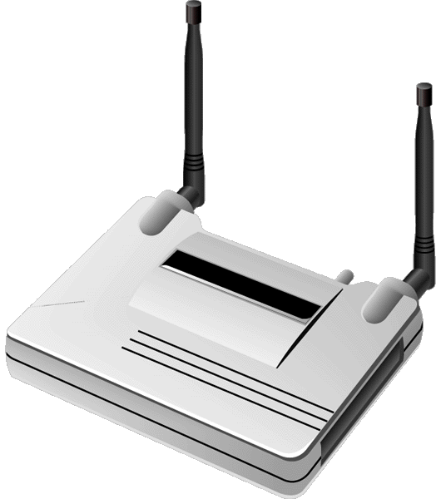



用户WIFI接入网
BWIN网
专线
AP342
无线接入点十二
热点中心机房
AP342
无线接入点一
AP342
无线接入点二
2.4G 11M
无线网络
AP342
无线接入点五
802.11b
无线用户
PDA

Slide 10
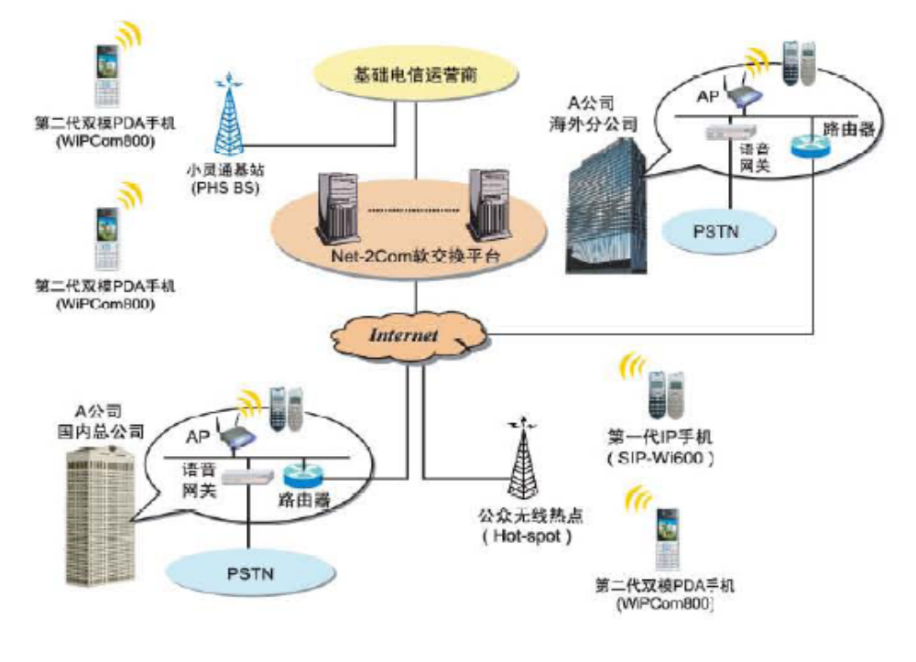
WIFI语音通信

Slide 11
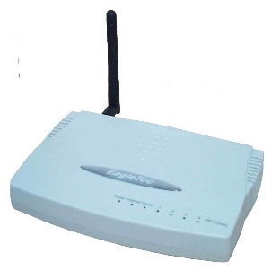
WIFI 应用
1、无线AP＋LAN的应用 私网
无线办公环境，家庭
防止非内部人员进入网络
a、MAC地址过滤
b、ip＋用户名的锁定 AP+router
2、无线＋LAN＋internet的应用 专网
VPN： 公司之间异地互连的专用网络
基于internet的公司局域网
网络电话： NetPhone， IpPhone
基于VPN全面实现语音通话
网络视频：基于Iweb的视频会议监控
基于internet的数据流的解决

Slide 12
WIFI 行业应用
1、企业：ERP….
Server ＋ ERP软件 ＋ AP ＋PDA ＋CFWLAN
2、医院：查询系统 病例、药品、监控…..
Server ＋ 医用软件 ＋ AP ＋PDA ＋CFWLAN
3、超市：广播系统、监控系统：
Server ＋ 发布软件 ＋ AP ＋ WCard＋机顶盒＋TV
4、交通：各个交通路口的监控 IP、VPN
Server ＋ 监控软件 ＋ AP ＋ IpCAMServer＋CAM
5、铁路、航空、电信： IP、VPN
售票系统的通信专用网络的票务
Server ＋ 监控软件 ＋ AP ＋ IpCAMServer＋CAM＋ IpPhone

Slide 13
煤矿中无线通信的运用
迄今为止，我国煤矿井下主要以有线通信方式为主。国内外矿井无线通信方式主要有漏泄、感应、透地、CDMA 、小灵通、WiFi等。

Slide 14
煤矿中无线通信的运用
通信方式 | 特点 | 缺点
透地 | 以大地为电池波传播媒介 频段(300Hz-3000Hz) | 信道容量小、单向通信、电池干扰大、应用范围受限制、施工难度大
感应 | 可以在一定程度上穿透煤层和岩层 频段(300kHz-3000kHz) | 信道容量小、电池干扰大、天线体积较大，编写不便
漏泄 | 受外界影响小，信道较稳定 频段(30MHz-300MHz) | 可靠性低、漏泄电缆性能低、设备多，维护不便
小灵通 | 频段(1880GHz-1930GHz) (870MHz-880MHz) 无需布线 | 抗灾变能力差，传输距离短，清频退市、维护不便
CDMA | 825MHz-835MHz 抗干扰能力强、宽带传输，抗衰落能力强 | 通讯需要光缆，断缆则无法工作
WiFi | 频率 2.4GHz，带宽达到54Mbps，无需布线，抗干扰能力强，传输速度快，无线电波的覆盖范围广 | 安全性低、覆盖范围小、使用WiFi耗电

Slide 15
WiFi在煤矿中的运用
WiFi组网系统主要包括无线站点、AP节点及网络服务器，站点和节点间可以实现级联连接或组建局域网，站点可以实现几乎Hub(集线器)的所有功能。
WiFi技术在地面的短距离无线通讯中已有多年的应用，相对其他无线宽带技术来说比较成熟可靠。由于WiFi协议本身限制其设备的功率，使这类型可以设计成符合煤矿安全要求的本质安全型设备，增加在井下的适用范围，并且可以改变井下无线通讯长久以来一直徘徊在窄频范围的现状，使无线通讯方式在井下得到更多的运用。

Slide 16
WiFi在煤矿井下主要解决的关键技术
节点有线信号远距离传输技术
节点本安供电技术
节点无线信号天线及覆盖方式
手持机本安处理及电池安全保护技术
适应井下工业以太网传输的信号节点技术
系统组网方式及拓扑结构的研究

Slide 17
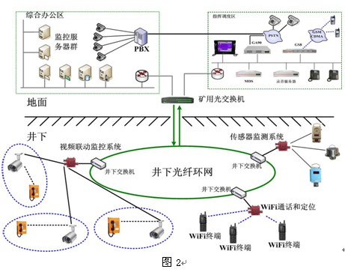

Slide 18
WiFi在煤矿中的运用
救生引导及紧急广播：在出现突发事件时，可直接播放应急预案中设置好的预案语音文件，实现突发事件的快速引导；可与现行报警系统对接，实现报警联动广播功能。
视频+语音的多媒体通信：可实现视频调度和语音调度；支持多达10个会场每个会场64方与会者交流沟通；多种监控模式任选，现场画面自由切换，可以远程控制现场云台和摄像头；同时支持监控现场的环境监控和告警生成功能。
井下人员定位：井下WIFI终端、井下WIFI移动基站、井上中心定位平台系统组成一套完整的井下人员定位系统，具有人员管理、考勤、定位、紧急通讯等功能。
通话录音：实时录音系统，记录整个应急作业过程中的任务下达、信息收集，以及处理过程中的一言一行，既是宝贵的经验资料又为日后的排查提供证据。
应急通信会议：调度员可以通过拨叫触发号码快速发起会议；系统允许用户通过手机和固话发起会议，这样就可以让在指挥人员进行现场指挥，不需要在调度台前等待情况汇报上来再做出决策；开启会议保密鉴权功能，防止非授权人员随便发起会议；手机和固话也作为会议终端，提高了系统可用性和兼容性 。
紧急呼叫：系统具备预占优先呼叫能力，在紧急情况发生时，能拆除其他不重要呼叫资源来保障紧急呼叫的线路，最大程度保障应急通讯畅通。
视频调度功能：通过可视化终端，调度员可以监控现场图像。视频监控终端还可以和语音设备进行联动，可进行同步的语音视频通话。

Slide 19
WiFi技术弊端分析
WiFi技术不属于国际电信联盟ITU规定的移动语音通信标准，唯一成功的案例就是家庭数字无绳电话，不具备规模组网通信的理论基础与技术标准，WIFI技术的定位就是短距异步宽带数据无线接入。
由于WIFI通信技术所使用的通信体制、占用带宽、调制方式与目前煤矿井下人员定位系统的RFID和ZIGBEE完全相同或近似，因此，在井下多系统同时应用时，如果二者厂商组网之间没有很好的技术协调或产品改造，极易导致二网系统空口冲突与功能瘫痪。
由于WiFi使用频段为国际公用的2.4GHz，该频段各类民用无线通信设备非常混乱复杂，包括：个人电脑、无线网卡、AP网桥、微波炉、车载蓝牙、微波通信等等，这些对WIFI设备与AP之间的通信都会造成严重的电磁干扰，这也是电信公网移动通信频段避开2.4GHz的主要原因。
WiFi技术的点对点无线数据传输的理想理论带宽是22M，随着传输条件的变化，其带宽将下降为11M、5.5M、2M、1M。而作为移动通讯，随着每一个AP下的WiFi接入数量不同，其无线传输带宽变化非常剧烈，从而导致通信效果。
由于WiFi采用的是短码扩频技术，只适合视距无遮挡点对点直线通信，而对矿井这种遮挡严重，多径反射剧烈，场强衰落快速变化的现场，将直接导致WiFi的通信距离大大缩短。

Slide 20
参考
WiFi通讯技术在煤矿井下的应用
捷思锐公司方案 http://www.zed-3.com.cn/
华科力扬 http://www.dyna.cn

Slide 21
谢 谢

